Slide 1
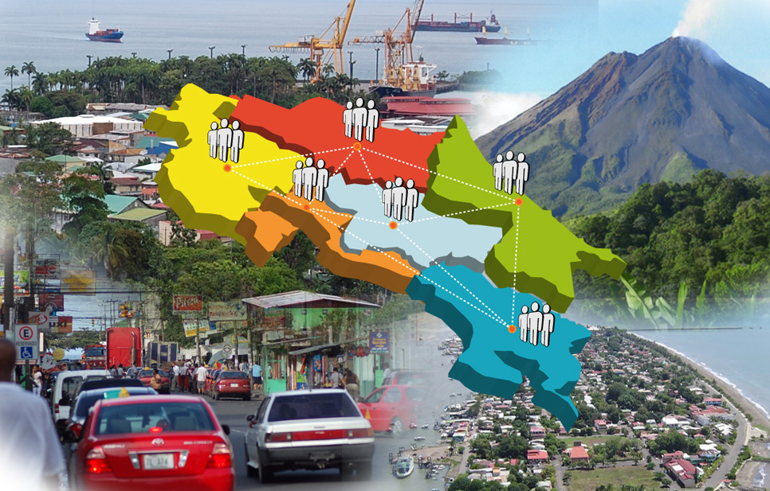

COSTA RICA:
FORTALEZAS Y DESAFÍOS DE LA PLANIFICACIÓN REGIONAL
Notes:
1

Slide 2
Contexto general
Costa Rica tiene una población de 4.5 millones y 51.100 Km2.
La división territorial administrativa de la República es de 7 provincias y 81 cantones.
Dos niveles de gobierno :nacional y cantonal
Principales actividades económicas: turismo, servicios ambientales; componentes microelectrónicos; equipo médico; café; banano; piña.
Alta concentración en el centro del país de las actividades económicas, sociales y políticas, un 63,9% de población reside en ese espacio.
Notes:
CR el 42,0% es población rural.
Se plantea la planificación regional en el marco del Sistema Nacional de Planificación constituido por el MIDEPLAN y las unidades u oficinas de planificación de Ministerios, instituciones descentralizadas y entidades públicas locales y regionales.

Slide 3
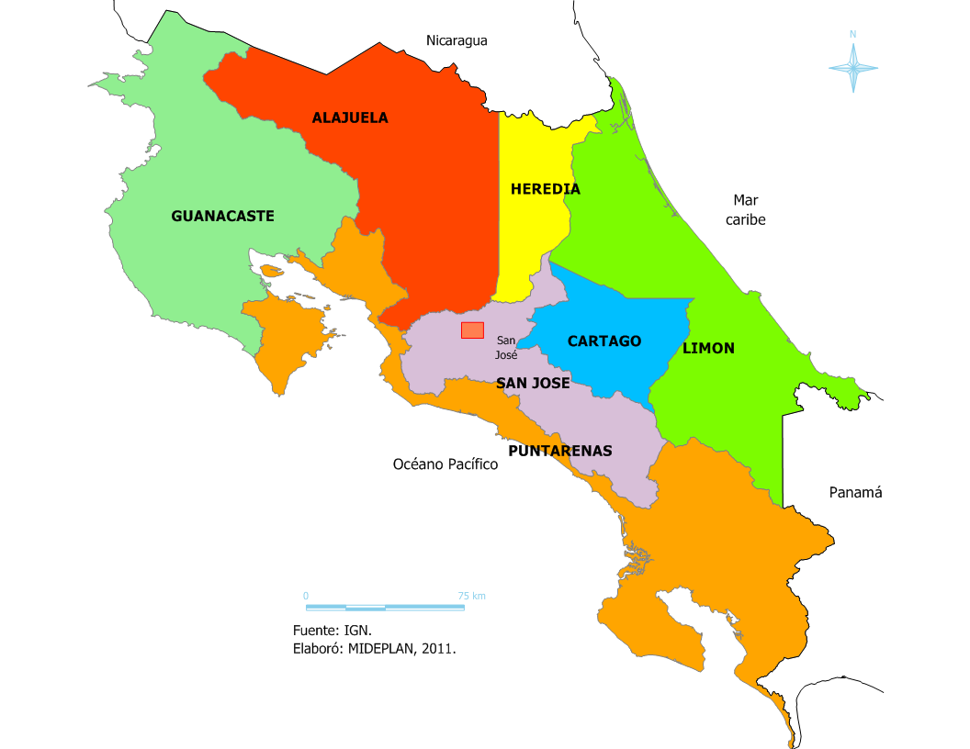
División Política Administrativa
Notes:
3

Slide 4
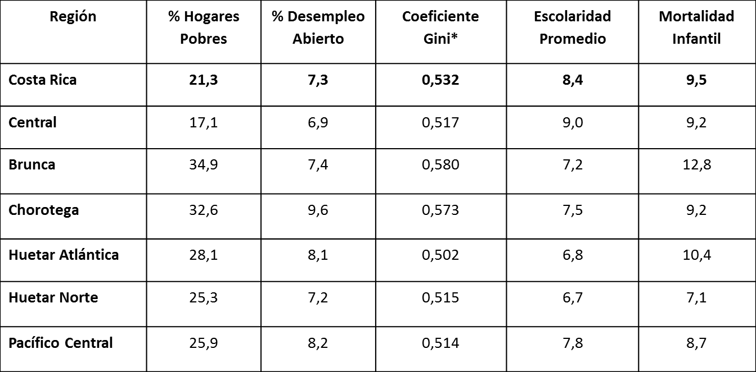
Brechas regionales
Fuente: INEC. Encuesta de Hogares de Propósitos Múltiples y Estadísticas. 2011

Slide 5




Slide 6
Antecedentes de la planificación regional
En la década del 70 se empieza a analizar el tema regional en respuesta a las desigualdades y falta de acceso a oportunidades entre el centro y la periferia.
El país se divide en 6 regiones de planificación para el desarrollo: Central y 5 regiones periféricas.
En el marco del Sistema Nacional de Planificación, le corresponde a MIDEPLAN la coordinación del proceso de planificación regional.
La consolidación del proceso regional se ve afectado por tendencias internacionales de restricción del gasto y de las inversiones.
Notes:
6

Slide 7
Elementos de diagnóstico regional
Inseguridad ciudadana
Altos niveles de pobreza principalmente en las regiones periféricas
Poca inversión que influye en la generación de empleo y aumento de ingresos
Debilidad institucional en la toma de decisiones
Ausencia de planificación de largo plazo
Falta de Gestión eficiente y racional en el uso de los recursos naturales
Deficiente Infraestructura vial y de telecomunicaciones
Ausencia de planes de ordenamiento territorial a escala local y regional
Desarticulación institucional.
Falta de integración de planes locales, regionales y nacionales con participación ciudadana
Notes:
7

Slide 8
Potencialidades regionales
Puertos y aeropuertos que fomentan el desarrollo de actividades económicas
Recursos naturales protegidos
Producción agropecuaria de exportación y de consumo local (Seguridad alimentaria)
Opciones de turismo de playa, montaña y de investigación
Recurso Humano comprometido con el desarrollo de las regiones
Capacidad organizativa alrededor de generación de proyectos productivos y de desarrollo comunal
Cobertura de servicios públicos
Interconexión vial
Notes:
8

Slide 9
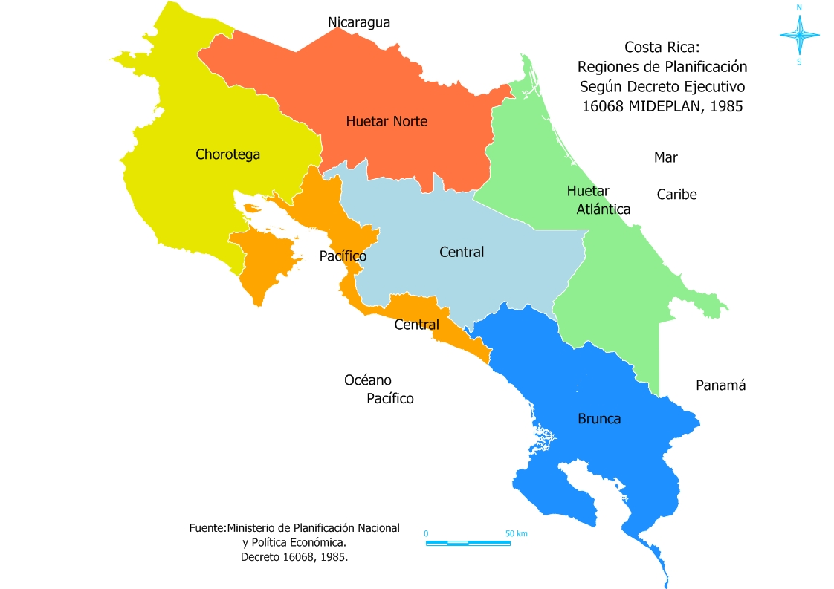
Regiones de Planificación
Notes:
9

Slide 10
Actual Administración de Gobierno 2010-2014:
Estrategia de abordaje de la planificación regional
Ante el escenario de contrastes en niveles de desarrollo en las regiones y comprometidos con un modelo de desarrollo solidario, sostenible e inclusivo, el Gobierno de la República ha asumido el reto de retomar y reposicionar la planificación regional y local y a MIDEPLAN como institución coordinadora y de dirección del proceso.
Notes:
El ejercicio de la planificación regional, se orienta hacia propuestas de acciones que contribuyan al aumento de la producción del país y la competitividad; un desarrollo humano sostenible e inclusivo, con equidad territorial y pertinencia cultural; una mejor distribución del ingreso y de los servicios; así como propiciar la participación ciudadana, concertación y transparencia, en un enfoque sinergístico del desarrollo; la racionalidad y eficiencia administrativa, con alto nivel de desconcentración y aproximación de los servicios institucionales a los ámbitos regionales y locales.
10

Slide 11
OBJETIVO
Dirigir y coordinar procesos integrados de planificación y desarrollo regional, que contribuyan a mejorar las condiciones y calidad de vida de la población, con criterios de equidad territorial, respetando las particularidades culturales y aprovechando las sinergias territoriales.

Slide 12
ESTRUCTURA ORGANIZATIVA PARA EL ABORDAJE
Ministro de Planificación
Área de Planificación Regional
Oficinas Regionales, con base en la regionalización establecida en el Decreto 16068PLAN y sus reformas:
  Huetar Norte (Sede Ciudad Quesada)
  Chorotega (Sede Liberia)
  Pacífico Central (Sede Puntarenas)
  Huetar Atlántica (Sede Limón)
  Brunca (Sede Pérez Zeledón)
  Central
Notes:
Ley de Planificación Nacional 5525.
La Ley General de la Administración Pública 6227: la Administración Pública debe operar bajo la dirección política, de manera que sus actividades y recursos legalmente se canalicen unitaria e integralmente a la solución de los problemas del país, y en función de los derechos de los habitantes.
El Poder Ejecutivo tiene que ordenar las actividades de esos entes, imponiéndoles las metas y los tipos de medios para realizarlas, lo anterior para lograr la unidad e integralidad de visión y acción de todos esos ministerios y entes.
La Ley 8131 de Administración Financiera de la República y Presupuestos Públicos establece la sujeción al PND de la formulación presupuestaria de los entes y órganos del Estado y de sus Planes Operativos Institucionales.
Toda asignación presupuestaria debe estar justificada en una planificación programática, evaluable, fiscalizada y supervisada por la Contraloría General de la República, el Ministerio de Hacienda y MIDEPLAN según sus competencias propias.
Pertinencia de los programas y proyectos de inversión pública y de crédito externo, contemplada en los artículos 9 y 10 de la Ley 5525.

Slide 13



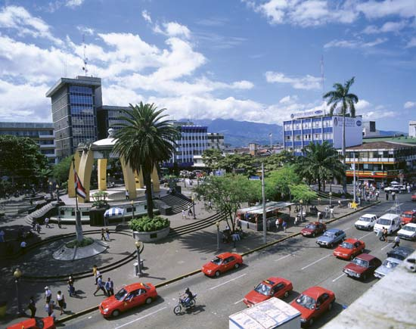
Notes:
13

Slide 14
Funciones de MIDEPLAN en planificación regional
Proponer la política de planificación para el desarrollo de las diferentes regiones del país .
Coordinar y facilitar la elaboración y el seguimiento de los Planes Regionales de Desarrollo con la participación de instituciones, organizaciones y los gobiernos locales.
Articular acciones para promover la generación de empleo y el establecimiento de encadenamientos productivos
Mantener actualizado un Sistema de Indicadores Regionales que facilite la oportuna y adecuada toma de decisiones.
Elaborar y mantener actualizado un portafolio de proyectos
Fortalecer el proceso de desconcentración
Notes:
14

Slide 15
ACCIONES (1)
Planes Regionales con visión de largo plazo, enfoque territorial, armonía con el ambiente y participativo
Articulación y compatibilización de planes locales, territoriales y regionales
Sistema Indicadores Regionales y Cantonales
Integración Comités Sectoriales Regionales
Promoción y asesoría a Comités Cantonales de Coordinación Institucional
Seguimiento metas regionales PND.

Slide 16
ACCIONES (2)
Asesoría a Gobiernos Locales en proyectos y estudios.
Estrategia de competitividad regional.
Convenio marco MEIC-MIDEPLAN.
Seguimiento a la formulación de los Planes de Desarrollo Humano Local (PNUD).
Con Áreas de MIDEPLAN identificar y coordinar acciones de ejecución regional.
Plan de Acción para las Migraciones de la Zona de los Santos.
Comisión de Recuperación de Aguirre y Parrita.

Slide 17
INSTANCIAS DE COORDINACIÓN REGIONAL Y CANTONAL
Comités Técnicos Sectoriales Regionales, integrado por los funcionarios de las instituciones públicas presentes en la región.
Comité Intersectorial, integrado por los coordinadores de los Comités Sectoriales Regionales y coordinado por el Director de la Oficina Regional de MIDEPLAN.
Consejos Cantonales de Coordinación Interinstitucional (CCCI), instancias locales, integradas por las instituciones públicas y presididas por el Alcalde o intendente respectivo.

Slide 18
Fortalezas del proceso de planificación regional
Apoyo político
Normativa legal
Estructura organizativa: Área de Planificación Regional en MIDEPLAN
Apertura de Oficinas Regionales
Instancias regionales y locales: Comités Sectoriales Regionales y Comités Cantonales de Coordinación Institucional
Capacidad de convocatoria de MIDEPLAN
Coordinación con actores regionales y locales.
PND 2011-2014 incluye el abordaje regional
Experticie en el tema
Demanda de actores regionales/ejercicio Rectoría de MIDEPLAN
Notes:
El apoyo político fue dado en Consejo de Gobierno
Normativa legal: Ley de Planificación 5525: “Intensificar el crecimiento de la producción y de la productividad del país.
Promover la mejor distribución del ingreso y de los servicios sociales que presta el Estado.
Propiciar una participación cada vez mayor de los ciudadanos en la solución de los problemas económicos y sociales”.
Integración Comité Intersectorial (Decreto 36646-MP-PLAN).
Apoyo técnico a los Comités Cantonales de Coordinación Interinstitucional en coordinación con el IFAM.
18

Slide 19


Muchas Gracias

